Slide 1
Основы геометрии
Лекция 2

Slide 2
Содержание
Связь геометрии и ядра Geant4
G4VUserDetectorConstruction
Структура геометрического объема
Формы
Логические объемы и их методы
Физические объемы и иерархия
Реализация простейшей геометрии

Slide 3
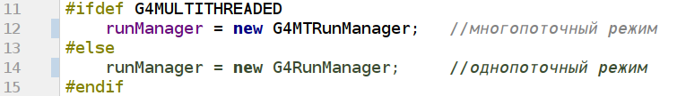
G4RunManager
Связь с ядром Geant4 осуществляет объекта класса управления G4RunManager (или G4MTRunManger).
Данный класс содержит метод G4RunManger::SetUserInitialization(), который позволяет инициализировать и связывать с ядром разные части процесса моделирования (геометрия, описание физических процессов или классы действий) .
(где Geometry - пользовательская геометрия)
Кроме того данный класс обладает группой статических методов, позволяющих из любой части проекта получить указатель на любой из объектов моделирования.

Slide 4
G4VUserDetectorConstruction
Это базовый абстрактный класс для любой пользовательской геометрии. Реализация потомка данного класса являет обязательным этапом в каждом проекте моделирования.
my_Geometry
Данный класс обладает единственным чисто виртуальным методом Construct().
public
Данный метод вызывается объектом класса G4RunManager во время инициализации
(т.е. во время вызова метода G4RunManager::Initialize())
G4VUserDetectorConstruction

Slide 5
Структура геометрического объекта
Метод Construct() возвращает указатель на G4VPhysicalVolume – физический объем.
Любой геометрический объем в Geant4 строится по следующему принципу:
Форма
Логический объем
Материал
Физический объем
Смещение
Визуальные атрибуты
Поворот
и т.д.
и т.д.
1. Создается форма геометрического объекта: (куб, сфера и т.п.)
2. Создается логический объем. Используется ранее созданная форма, которой присваиваются различные свойства: материал, цвет и т.п.
3. Создается физический объем. Используется ранее созданный физический объем, и указывается как он должен быть расположен в пространстве/другом объеме.

Slide 6
Формы
Создание любого геометрического объекта в Geant4 начинается с формы.
В Geant4 существует целый набор примитивных форм, являющихся потомками абстрактного класса G4CSGSolid (Constructive Solid Geometry)
Внимание: Вся память под формы должна выделяться с использованием new, после чего формы регистрируются в G4SolidStore, в одну из задач которого входит освобождение памяти по завершении работы.
Кроме того для всех форм предусмотрены методы на расчет занимаемого геометрического объема:
G4Box
G4Tubs
G4CSGSolid
public
public
public
G4VSolid
и площади поверхности:

Slide 7
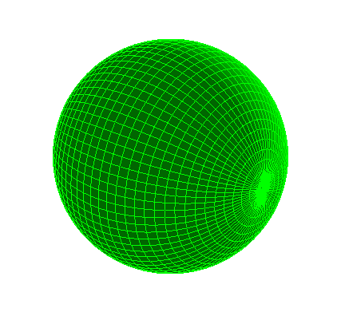
Простейшие CSG формы
G4Orb

Slide 8
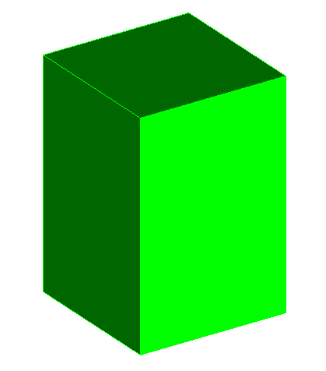
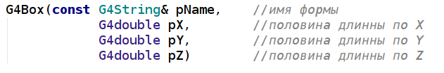
Простейшие CSG формы
G4Box

Slide 9
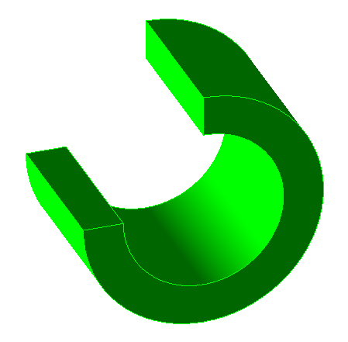
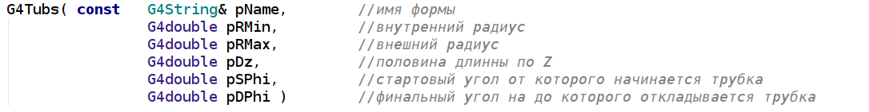
Простейшие CSG формы
G4Tubs

Slide 10
Другие формы
Полный список доступных форм представлен в Приложении D

Slide 11
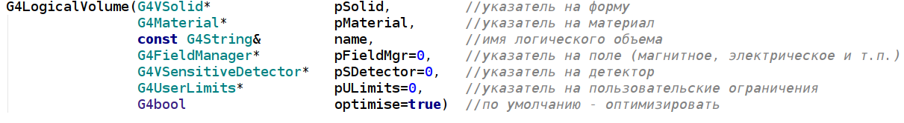
Логические объемы
Логический объем (или экземпляр класса G4LogicalVolume) представляет собой форму со (к примеру физическими или визуальными) свойствами.
Указатели на материла и форму не могут быть нулевыми
Поле, детектор и пользовательские ограничения – опциональны
Для каждого элемента доступны методы типа Set/Get на изменение и получение значений
Данный класс не может быть использован в качестве базового при наследовании

Slide 12
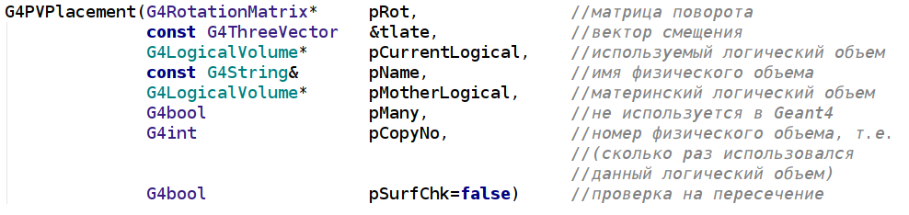
Физические объемы и иерархия объемов
Физический объем – это логический объем с позиционными характеристиками относительно:
начала координат. Такой объем называется «мировым» Примечание: в данном случае pMotherLogical = 0;
другого логического объема, к которому он принадлежит
Наиболее часто используемый способ размещения единичного логического объема:
Логический объем «мир»
Физический объем №1
Физический объем №2

Slide 13
Иерархия объемов: методы G4LogicalVolume
Определить количество дочерних объемов из логического можно с помощью:
Получить указатель на дочерний объем с номером i (нумерация начинается от 0)
Определить ОБЩЕЕ количество объемов в иерархии (включая дочерние у дочерних и т.д.)

Slide 14
Расчёт массы для логического объема
Метод GetMass() возвращает массу дерева логических объемов исходя из свойств материалов. Учитывает как основной объем, так и все вложенные дочерние (по умолчанию). Если значение параметра propagate = false, то учитывается только материнский объем.
Примечание: Данный метод является крайне ресурсоемким, поэтому при его повторном вызове значение берется из кэша. Однако если параметры геометрии изменились, то данное значение следует пересчитать, для чего можно вызвать метод ResetMass()

Slide 15

Реализация простейшей геометрии: Шаг 1
Унаследуем класс G4VUserDetectorConstruction
Примечание: нам не понадобиться какой-либо особый конструктор или деструктор, так что их реализовывать не будем

Slide 16
Реализация простейшей геометрии: Шаг 2
Реализуем метод Construct(). Первое что нужно сделать – это задать материнский мир, для этого:
Зададим размер и форму мира:
Зададим логический объем: нам нужно указать форму (уже есть) и материал.
Т.к. тема «материалы» пока не изучена, то просто воспользуемся материалом «воздух» из базы NIST следующим образом:
И зададим логический объем используя форму и материал:

Slide 17
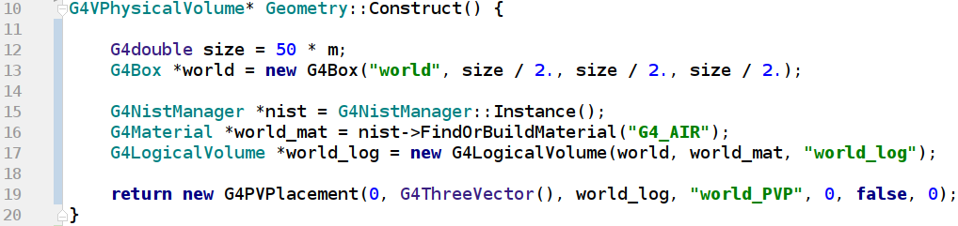
Реализация простейшей геометрии: Шаг 2
Т.к. метод Construct() должен вернуть указатель на G4VPhysicalVolume реализуем физический объем следующим образом:
где выделенный 0 означает что это «материнский мир»
Таким образом мы получим:

Slide 18
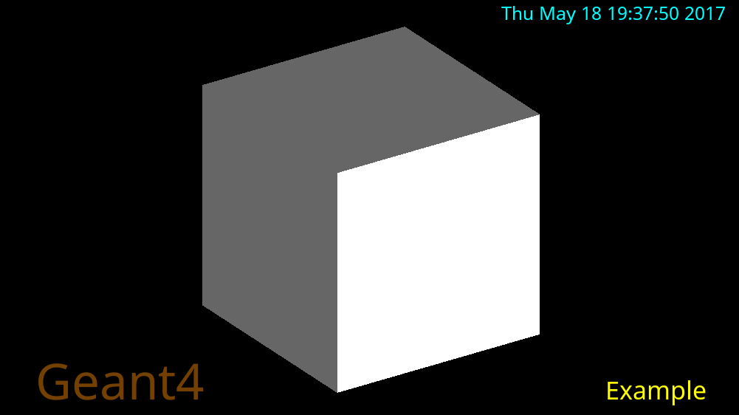
Реализация простейшей геометрии: Шаг 2 - результат
Запустив, мы увидим кубик – «наш мир»:

Slide 19
Реализация простейшей геометрии: Шаг 3
Добавим в наш мир объект – шар.
Зададим форму:
Логический объем (воспользуемся ранее созданным материалом для мира):
Физический объем, разместив его в логическом мире:
Дочерний
лог. объем
Материнский лог. объем
Примечание: нам не нужна специальная переменная для хранения указателя на физический объем, т.к. в конструкторе уже сообщается к кому его надо привязать и куда передать.

Slide 20
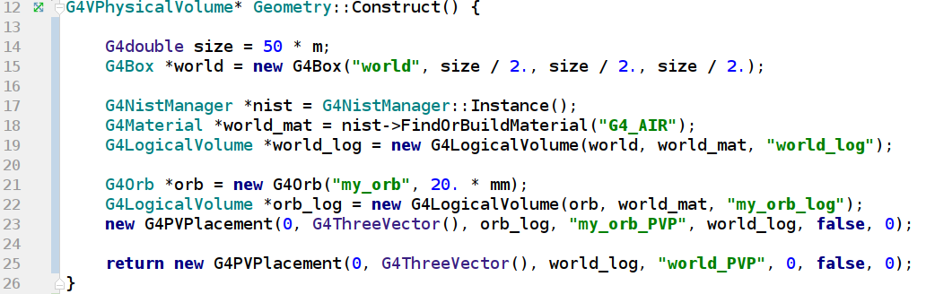
Реализация простейшей геометрии: Шаг 3
В результате получилось:
Однако, при выводе на экран мы получим кубик, т.к. шар находится внутри куба.

Slide 21
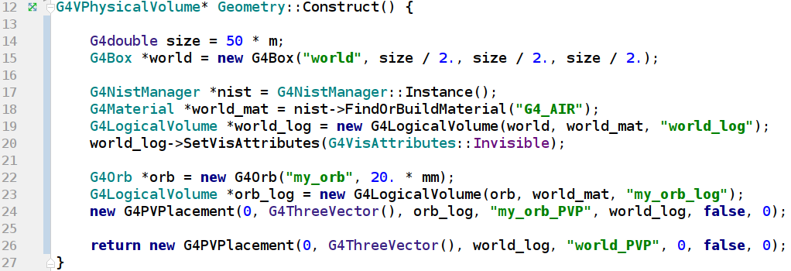
Реализация простейшей геометрии: Шаг 4
Установим визуальное свойство для материнского мира – «невидимый»:
В результате получим:

Slide 22
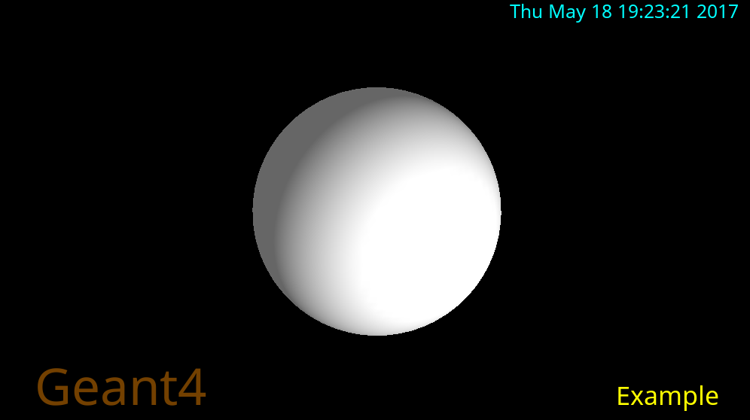
Реализация простейшей геометрии: Шаг 4 - финал

